Slide 1
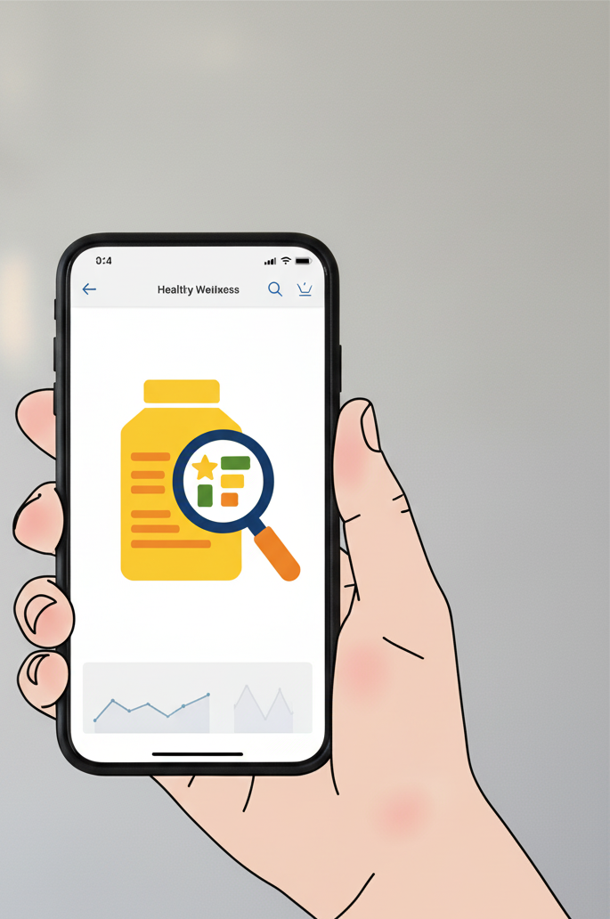

OptiMeal
Tu Asistente Nutricional Personal

Slide 2

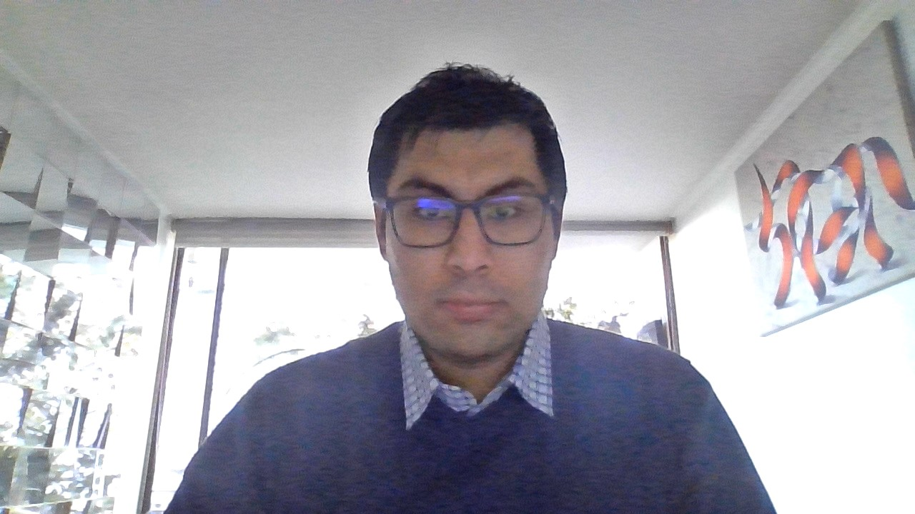

Nuestro Equipo
Tomás Encina
Francisco López
Alonso Soto
Rol en el proyecto: Desarrollador de soluciones informáticas
Rol en el proyecto: Analista de requerimientos y arquitectura
Rol en el proyecto: Coordinador de pruebas y gestión del proyecto
Cargo: Programador
Cargo: Líder de análisis y diseño
Cargo: Lider de pruebas y coordinación

Slide 3
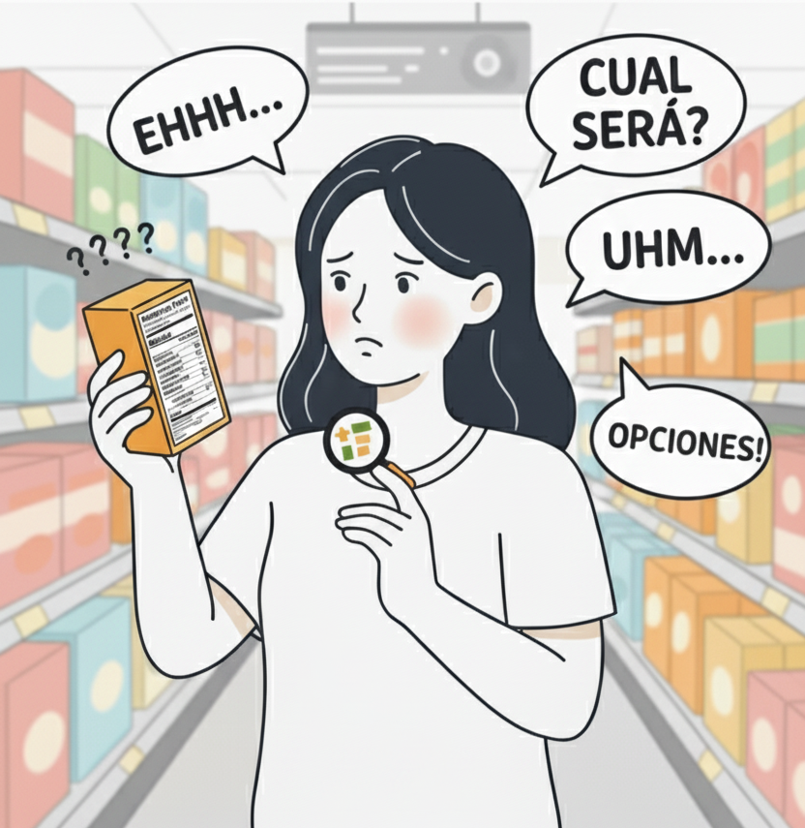
Descripción del Proyecto
Situación Actual
Etiquetas complejas: Información nutricional difícil de interpretar.
Comparación lenta: Elegir entre productos similares exige tiempo y paciencia.
Desición sesgada: Se compra por precio/promo/envase, no por valor nutricional.
Notes:
demasiado texto
frases conceptos

Slide 4

Propuesta de Solución
Escanear etiquetas con el celular (OCR)
Interpretar al instante los datos nutricionales
Rankear alternativas por categoría para decidir rápido y saludable.
Notes:
demasiado texto
frases conceptos

Slide 5
Nuestros objetivos con OptiMeal
Objetivo General
Facilitar la comprensión de la información nutricional de los productos.
Permitir comparar alternativas de forma rápida y sencilla.
Promover decisiones de compra más saludables basadas en el valor nutricional.

Slide 6
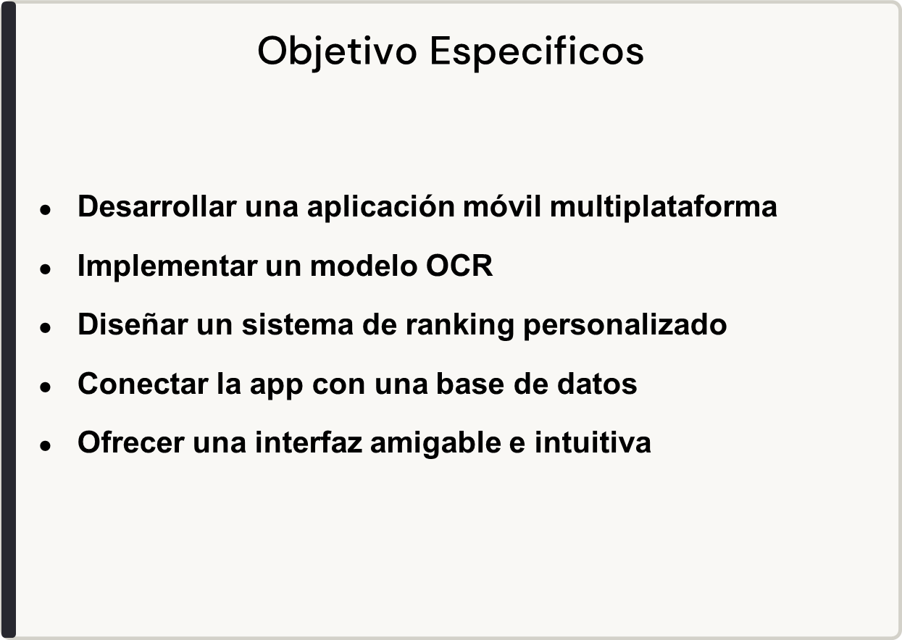
Nuestros objetivos con OptiMeal

Slide 7

Alcances del Proyecto
App funcional, API y Base de datos
OCR integrado para extraer datos y ranking nutricional por categoría
Entregables: APK inicial + manual de usuario y documentación técnica
Versión inicial enfocada en lácteos y aún no publicada en tiendas

Slide 8
Limitaciones del Proyecto
No es asesoría médica ni reemplaza a un profesional
Precisión dependiente de calidad/formato de la etiqueta (OCR)

Slide 9
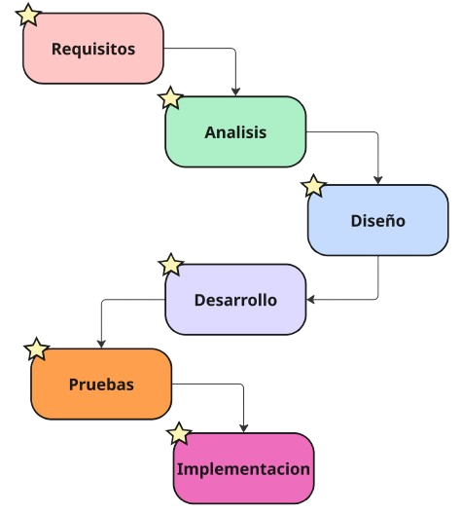
Metodologia Cascada
Modelo secuencial y estructurado.
Cada fase se completa antes de pasar a la siguiente.
Ideal para proyectos de corto plazo y con objetivos bien definidos.
Permite un desarrollo ordenado y con bajo margen de error.
Notes:
NOMBRAR Y PORQUÉ LA ELEGIMOS

Slide 10
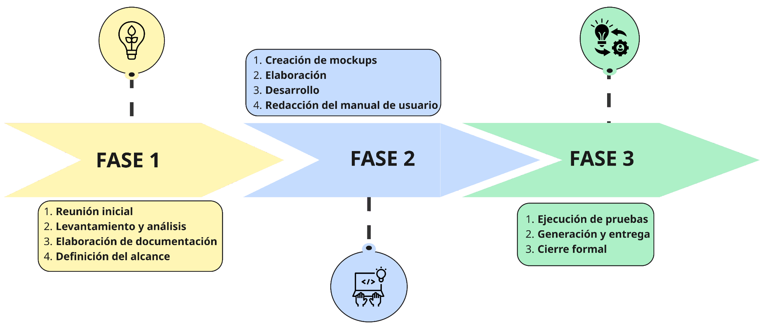
Cronograma

Slide 11
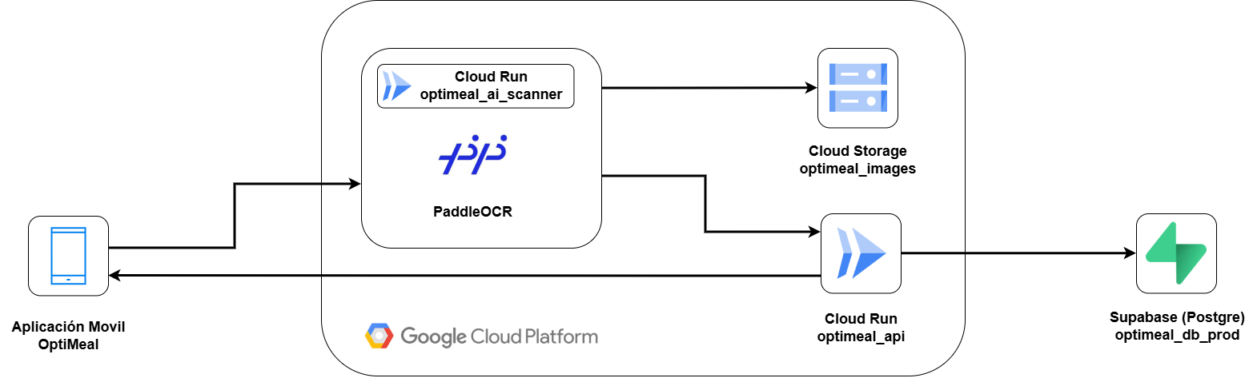
Arquitectura

Slide 12
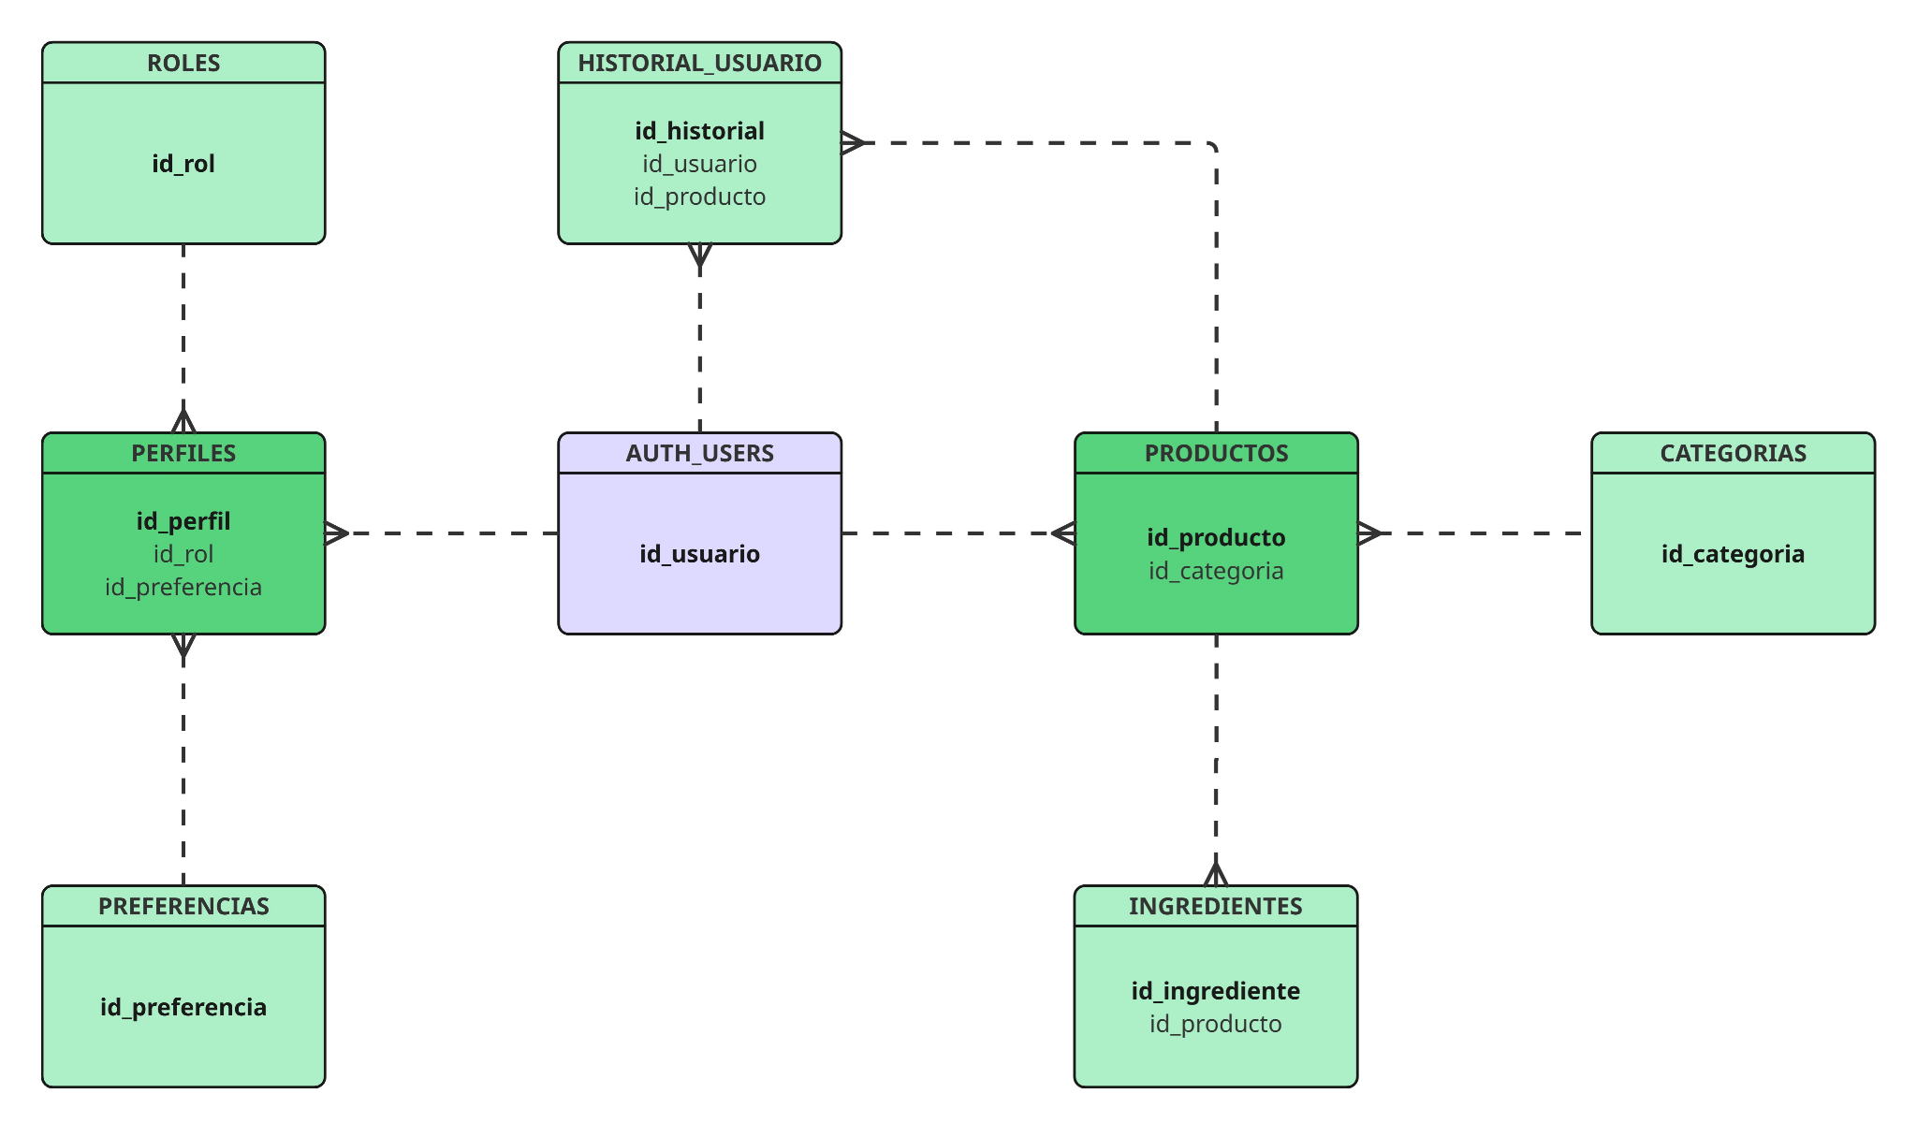
Modelo de Datos
Notes:
NOMBRE TABLAS Y RELACIONES

Slide 13
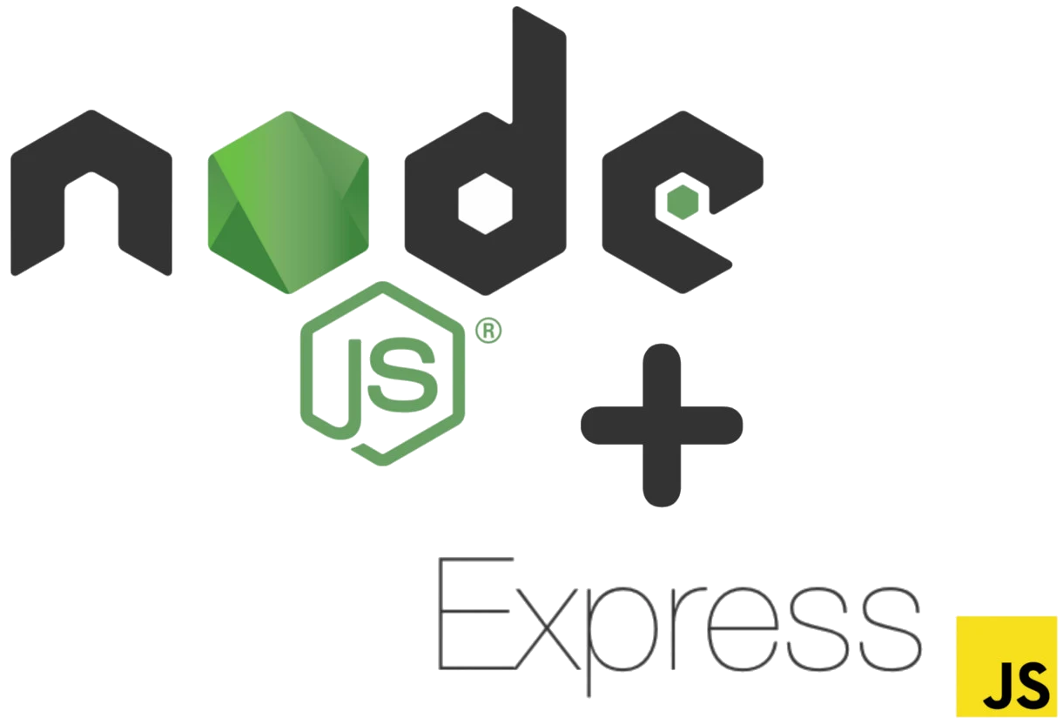



Tecnologias
Framework principal para el desarrollo de la aplicación móvil. Permite crear una interfaz moderna y multiplataforma.
Desarrollo de la API que conecta la app con la base de datos y gestiona las solicitudes del sistema.
Implementación del modelo de reconocimiento óptico de caracteres para leer etiquetas nutricionales desde imágenes.

Slide 14



Tecnologias
Base de datos relacional usada para almacenar información de usuarios.
Entorno en la nube utilizado para desplegar y mantener los servicios del proyecto

Slide 15
VIDEO DEMOSTRACIÓN

Slide 16

Resultados
Catálogo real cargado
Implementar OCR
Adopción de tecnologías nuevas
Trabajo colaborativo con reparto de tareas

Slide 17

Obstaculos
Reconocimiento de texto (OCR) impreciso
Lectura de las unidades de medidas en porciones
Falta de una base de datos pública con productos
Despliegue en GCP
Modelo OCR pesado para ocuparlo en cliente

Slide 18

Proyecciones
Escaneo integral
Lectura de ingredientes
Ampliación del catálogo
Integraciones externas
Campañas con empresas

Slide 19

Preguntas de la Comisión

